Slide 1
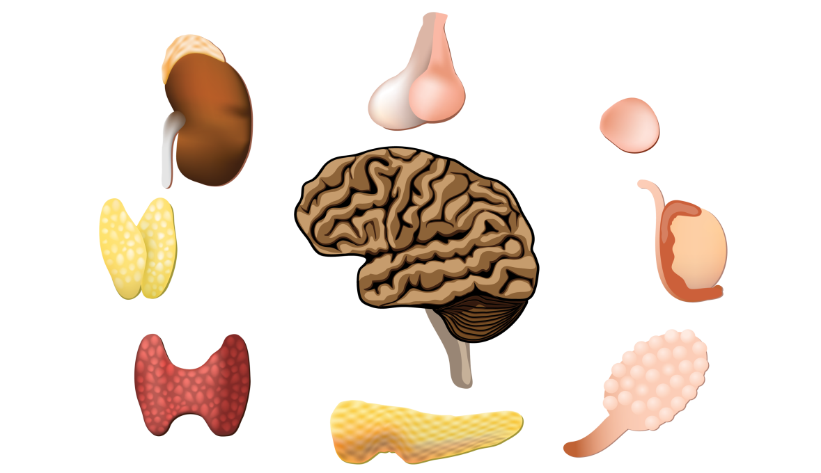

UNITAT 2:
COMUNICACIÓ EN L’ORGANISME
1r BATXILLERAT
Biologia Humana
INSTITUT JOAN RAMON BENAPRÈS

Slide 2
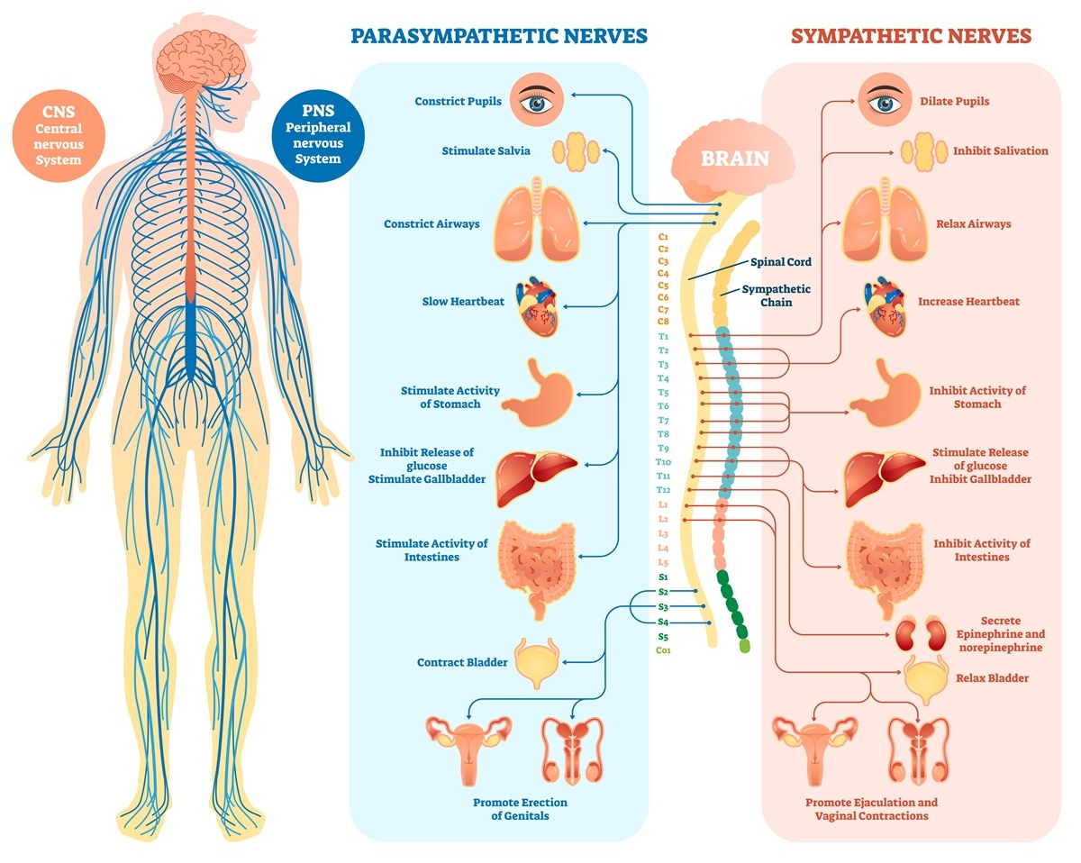
1. EL SISTEMA NERVIÓS
SNC
Sistema Nerviós Central
FUNCIONS
Control de les funcions internes.
Relació amb l’entorn.
SNP
Sistema Nerviós Perifèric

Slide 3
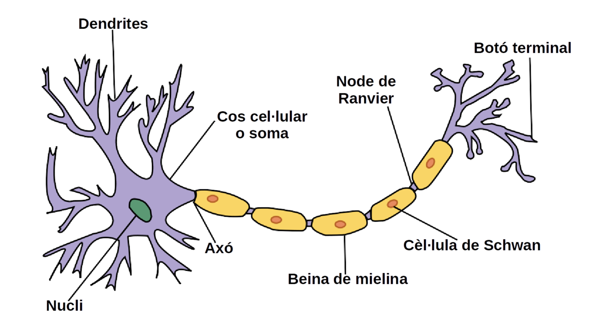
1.1. Neurona
Són les principals cèl·lules del teixit nerviós.
Connexió neuronal com si fos una xarxa. Cada neurona pot estar connectada a mil·lers de cèl·lules. Al llarg dels anys les neurones es van ramificant i consruint una xarxa complexa
Aïllament elèctric per una millor eficiència del transport de corrent.

Slide 4
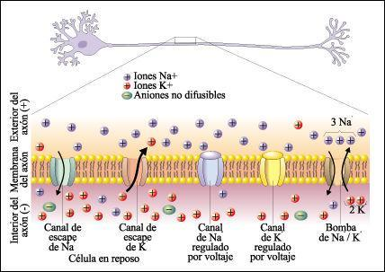
L’impuls elèctric
Propagació d’un estat d’excitació de la membrana entre les neurones (v=[1m/s, 120m/s]). Aquesta excitació es deu a canvis en el potencial de membrana.
Potencial de membrana: voltatge (o diferència de potencial) que es pot observar entre l’exterior i l’interior de la cèl·lula.
1. POLARITZACIÓ
Al citoplasma s’acumulen ions K⁺
Els ions surten pels canals de K ⁺ per equilibrar les concentracions
Quan s’arriba a l’equilibri, la diferència de potencial és - 70mV (ja que les càrregues + han sortit a l’exterior)

Slide 5
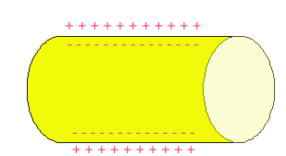
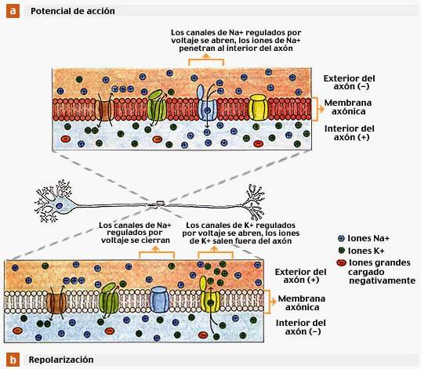
Potencial de repòs (- 70mV): la membrana està polaritzada (interior -, exterior +). Es dóna quan hi ha un estat d’equilibri per la sortida de K⁺.
2. DESPOLARITZACIÓ
Al rebre un estímul, canvia la permeabilitat de la membrana
S’obren els canals d’entrada de Na⁺ i entren els ions al citoplasma
En aquest moment s’arriba a una diferència de potencial de 50mV (ja que les càrregues + han entrat a l’interior)

Slide 6
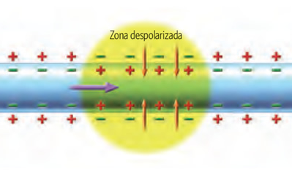
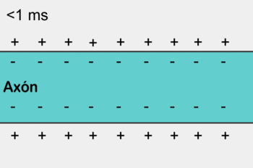
Potencial d’acció (50mV): la membrana està despolaritzada (interior +, exterior -). Es dóna quan entren els ions Na⁺ degut a un estímul.
3. REPOLARITZACIÓ
Els canals d’entrada de Na⁺ es tanquen
S’obren els canals de sortida de K⁺ i surten a l’exterior
La diferència de potencial torna a l’estat inicial de - 70mV
Na⁺
Na⁺

Slide 7
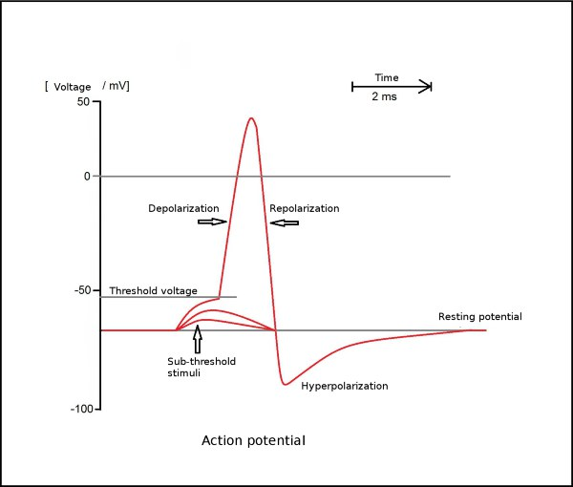
Activitat 1.
Indica en el següent gràfic, en quin tram estan oberts els canals d’entrada de Na⁺ i en quin tram estan oberts els canals de sortida de K⁺

Slide 8
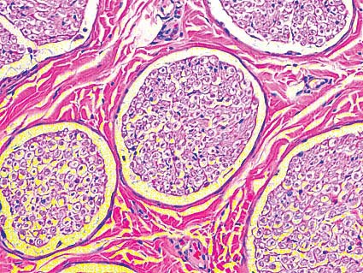
1.2. Nervis i fibres nervioses
Teixit epitelial dels vasos sanguinis
Teixit conjuntiu
Teixit nerviós
Secció transversal d’un nervi

Slide 9
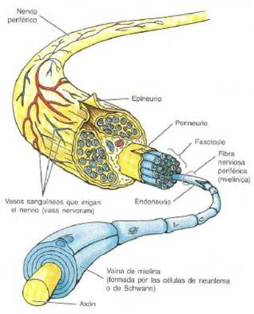
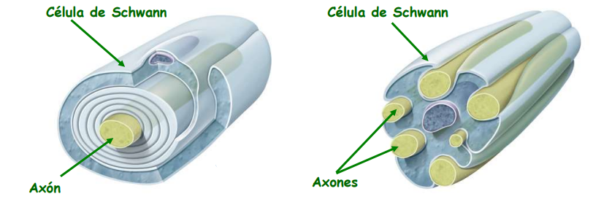
Axons → Fibres nervioses → Nervis
Fibres amielíniques: una cèl·lula de
Schwann recobreix molts axons.
Fibres mielíniques: cada cèl·lula de
Schwann recobreix un únic axó.

Slide 10
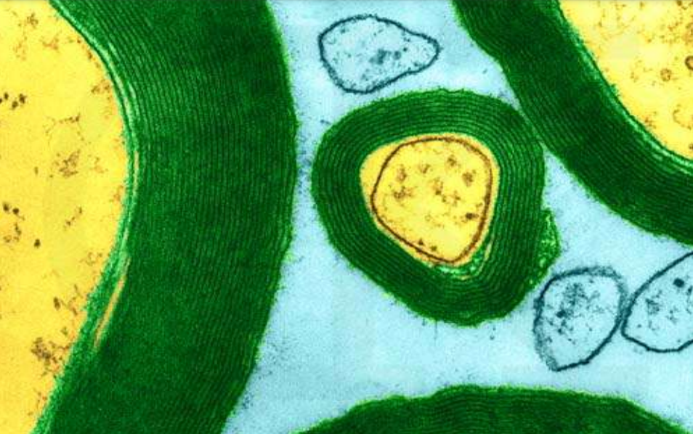
Activitat 2.
En la següent imatge d’una secció transversal de fibra nerviosa presa amb microscopi electrònic de transmissió es veuen en groc els axons de les neurones.
Què són les estructures verdes? Quin tipus de nervi és assenyalat? Justifica-ho.

Slide 11
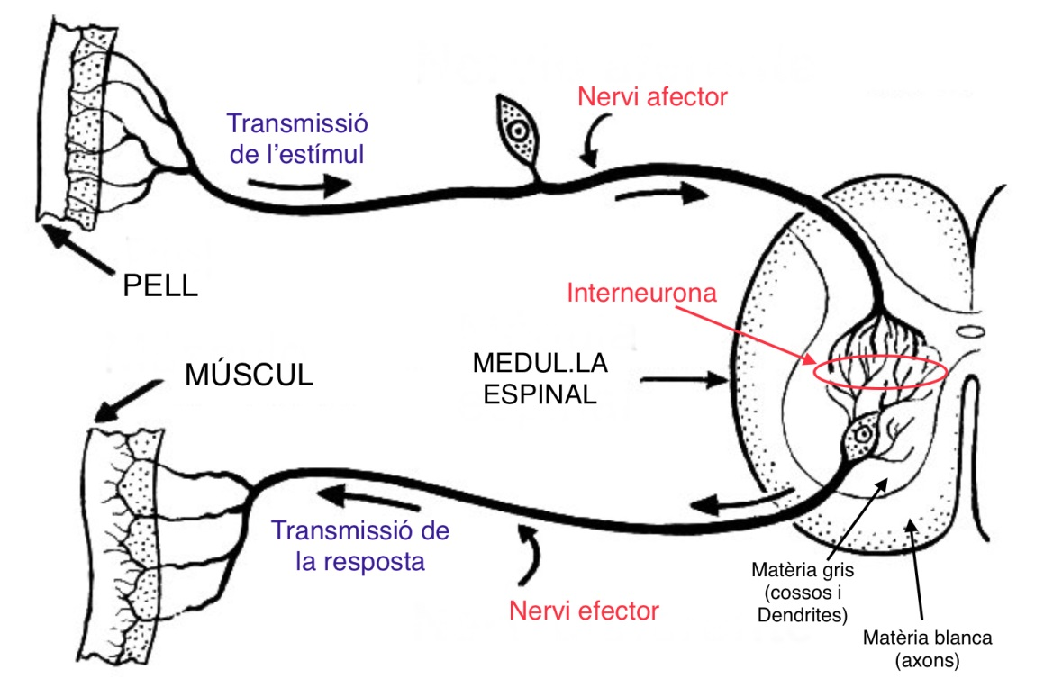
Neurones aferents o sensitives: òrgans receptors → SNC
Neurones eferents: SNC → òrgans efectors
  Vegetatives: SNC → Teixit glandular / Muscular llis / Muscular cardíac
  Motores: SNC → Teixit muscular esquelètic
Neurones d’associació o interneurones: connecten les neurones entre sí. Creen la multitud d’interconnexions del cervell que proporcionen el pensament, la memòria, les emocions…

Slide 12
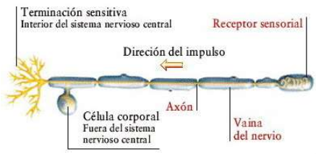
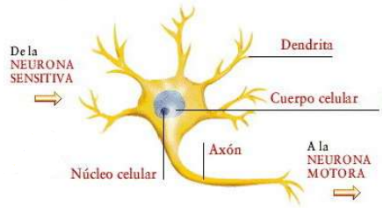
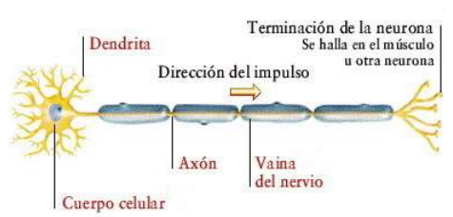
Activitat 3.
Indica el tipus de neurona que es representa en cada dibuix.
A
B
C

Slide 13
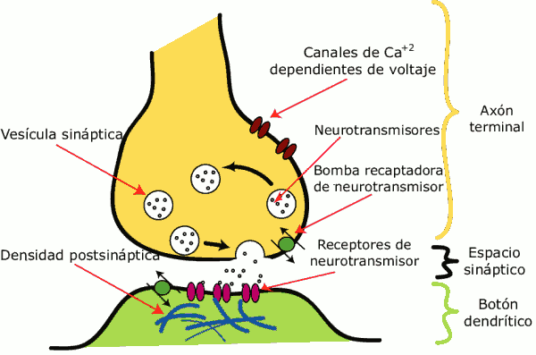
La sinapsi
Procés de transmissió de la informació nerviosa d’una neurona a l’altra.
Direcció impuls elèctric
Neurona presinàptica
Neurona postsinàptica

Slide 14
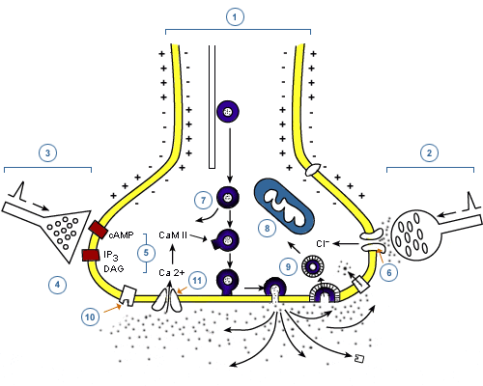
1. Alliberament del neurotransmissor: el potencial d’acció en la neurona presinàptica indueix l’obertura dels canals de Ca²⁺, el calci entra a la cèl·lula i les vesícules amb neurotransmissors es fusionen amb la membrana per secretar el contingut a l’exterior.

Slide 15
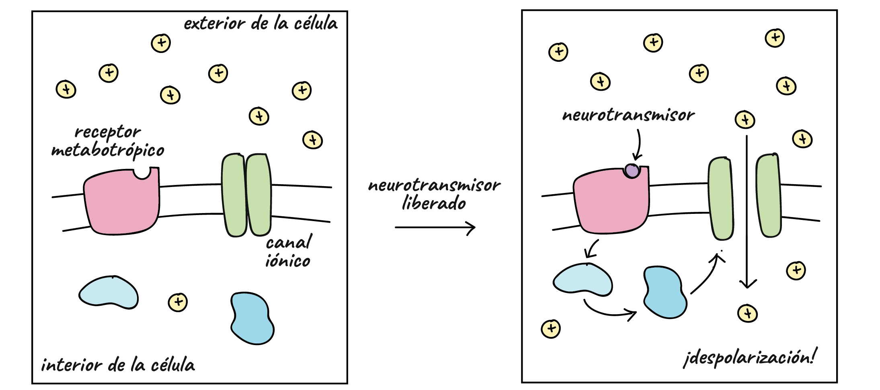
2. Reconeixement del neurotransmissor: els neurotransmissors van a parar a l’espai sinàptic i ràpidament són reconeguts per les proteïnes receptores de les membranes de les neurones postsinàptiques. Això fa que s’obrin els canals de Na⁺ i es generi un nou potencial d’acció en la neurona postsinàptica.

Slide 16
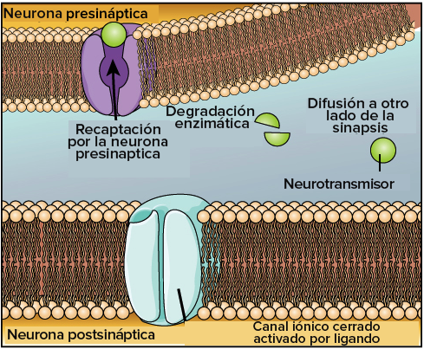
3. Regulació de la transmissió: un cop han fet la seva feina els neurotransmissors són eliminats de l’espai sinàptic, per destrucció enzimàtica o per reabsorció de la neurona presinàptica.

Slide 17
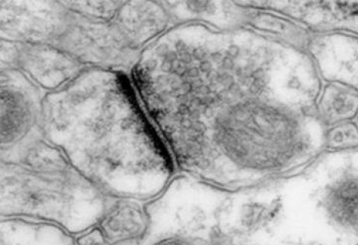
Activitat 4.
A continuació apareix una imatge amb microscopi electrònic del procés de sinapsi. Identifica-hi la neurona presinàptica, la postsinàptica, l’espai sinàptic, les vesícules sinàptiques i el mitocondri.
espai sinàptic
vesícules sinàtiques
mitocondri
neurona presinàptica
neurona postsinàptica

Slide 18
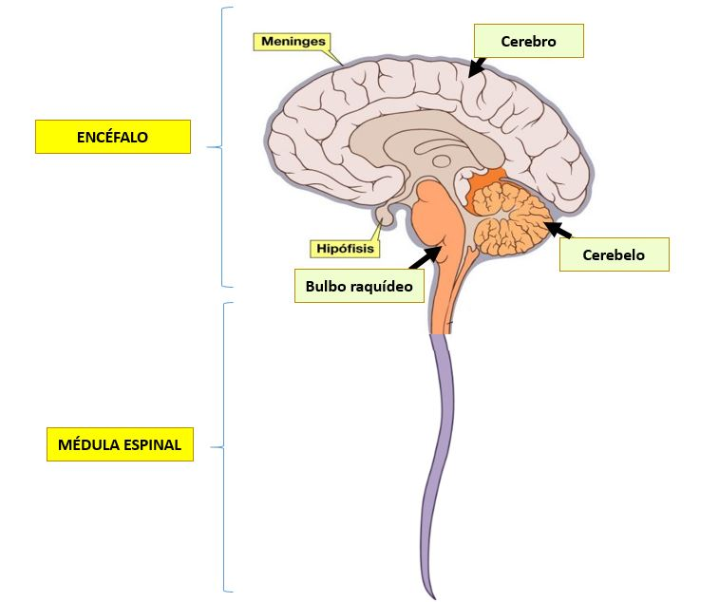
1.3. Sistema Nerviós Central (SNC)
Neurones interconnectades
Transmissió impuls nerviós
Cèl·lules glials
Sosteniment, control, aïllament i nutrició de les neurones

Slide 19
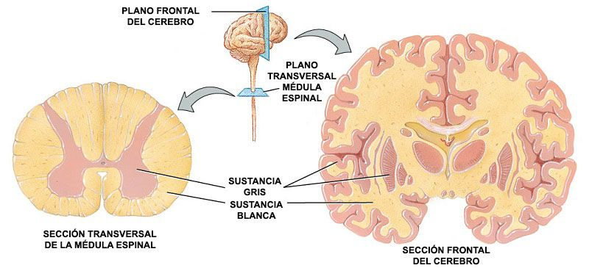
Substància grisa: formada pels cossos cel·lulars o somes.
Substància blanca: formada pels axons. El color es deu a les beines de mielina.

Slide 20
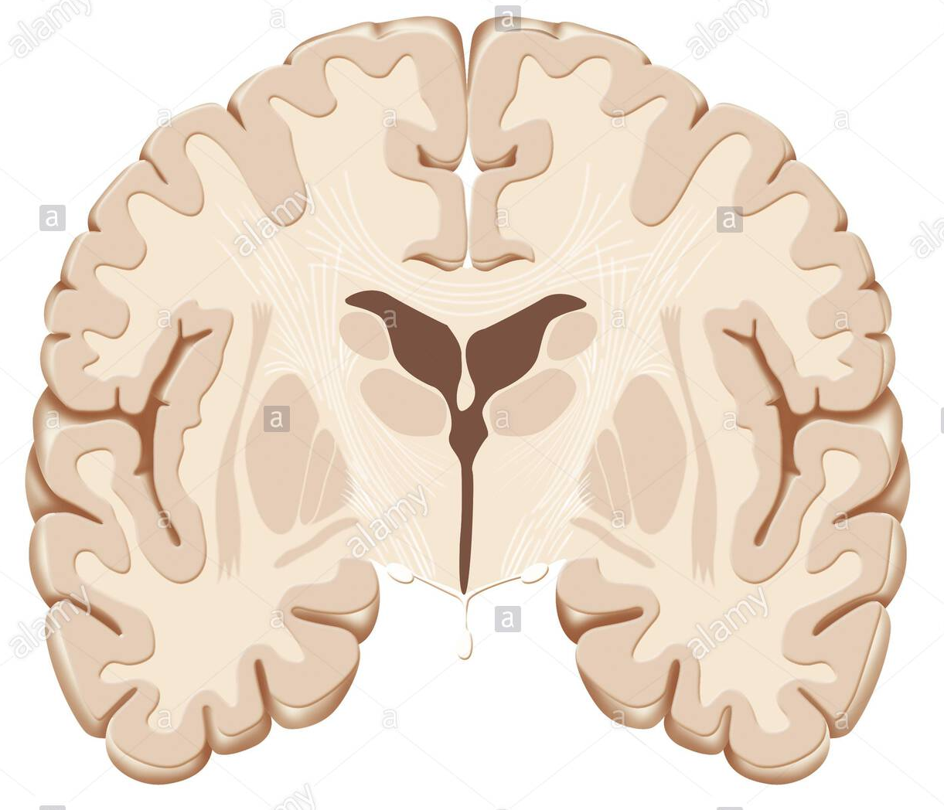
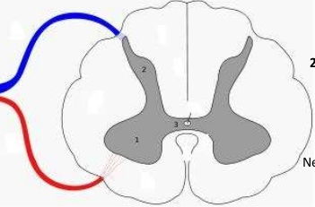
Activitat 5.
A continuació apareixen una secció longitudinal de l’encèfal (a l’esquerra) i una secció transversal de la medul·la espinal (a la dreta).
En cada imatge dibuixa com es situaria una neurona (on quedaria el soma i on l’axó?), indica la subsància grisa i blanca.

Slide 21
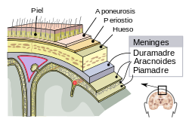
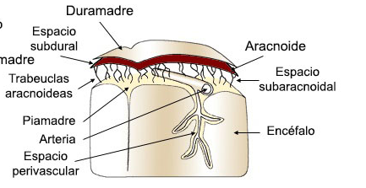
Protecció SNC
Crani (encèfal)
Columna vertebral (medul·la espinal)
Membrana de protecció
Líquid cefaloraquidi
Amortiguar cops
Eliminar residus produïts pel SNC
Manteniment de la pressió intracraneal
Defensa del SNC

Slide 22
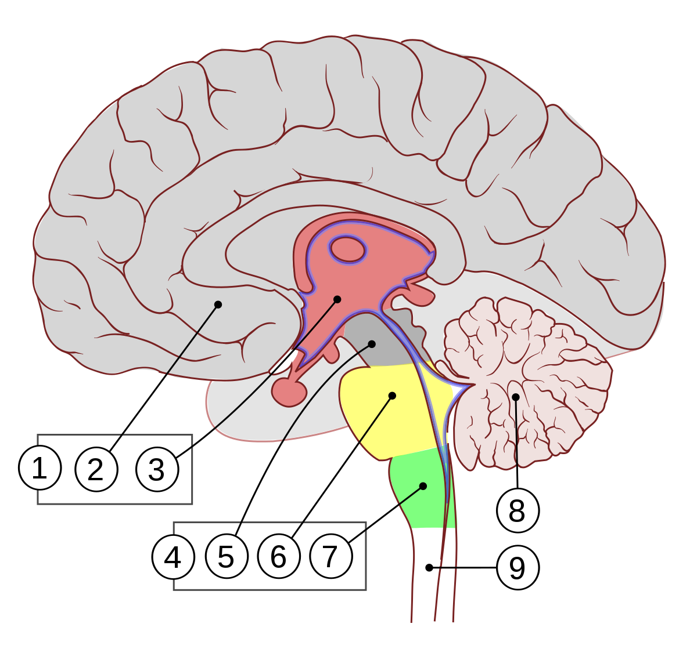
L’encèfal
FUNCIÓ: rep la informació recollida pel SNP, la processa i n’elabora una resposta.
2. Telencèfal: 3. Diencèfal
5. Mesencèfal
7. Mielencèfal: bulb raquidi
8. Metencèfal: cerebel

Slide 23
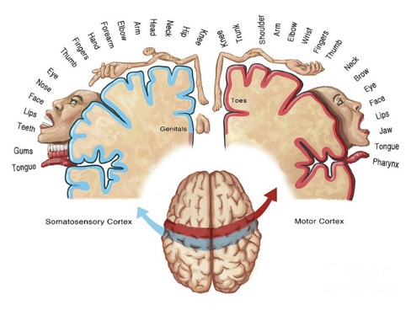
Telencèfal
  Hemisferis cerebrals: masses laterals formades per substància blanca (punt d’encreuament de vies sensorials i motores)
  Còrtex o escorça cerebral: superfície formada per substància grisa
  (una regió sensitiva i una motora, cada punt representa una zona del cos)

Slide 24
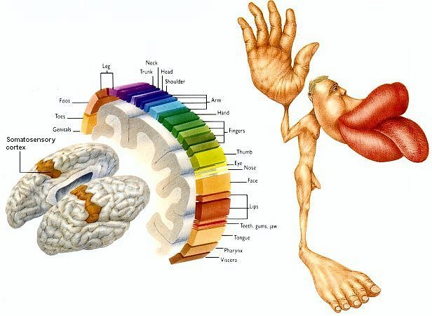

Slide 25
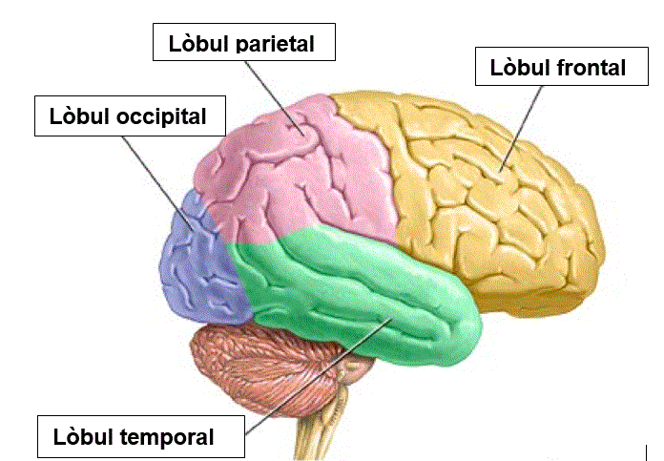
Àrea sensitiva
Telencèfal
Àrea motora

Slide 26
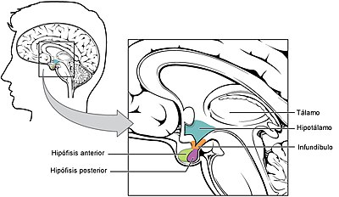
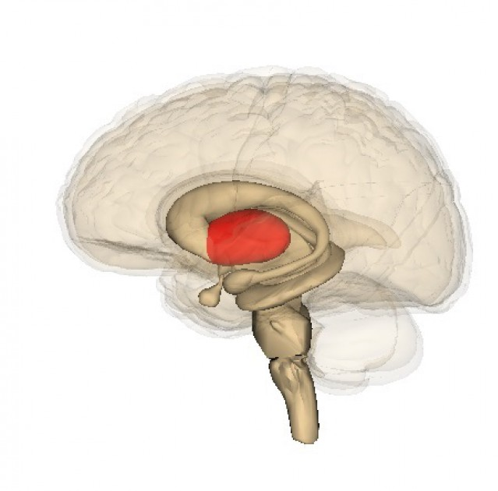
Diencèfal:
  Envoltat pels hemisferis. Format per:
    Tàlem: format per substància grisa. Processa informació sensorial (a excepció de l’olfacte).
    Hipotàlem: regula les emocions i altres processos com: la set, la gana, la temperatura corporal, la son o la producció d’hormones.
Sistema límbic

Slide 27
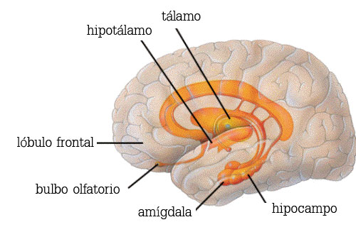
Sistema límbic
Regula diversos processos com: memòria, aprenentatge, comportament, instint sexual, emocions o personalitat.

Slide 28
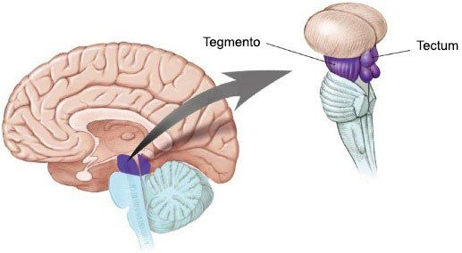
Mesencèfal
  Tubercles quadrigèmins (tectum): relacionats amb visió i audició.
  Peduncles cerebrals (tegment): relacionats amb l’humor i l’estat d’ànim.

Slide 29
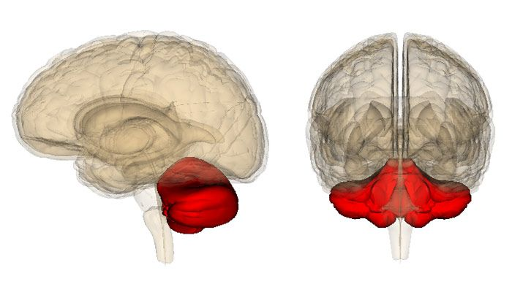
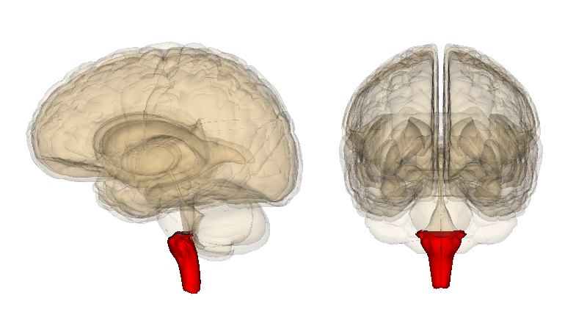
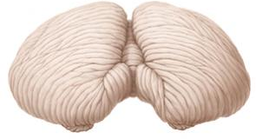
Metencèfal
  Cerebel: coordina les activitats motores voluntàries, s’encarrega de l’equilibri, la postura i els moviments de precisió.
Mielencèfal
  Bulb raquidi: controla l’activitat involuntària (batec cardíac, respiració, tos, secreció salival, vasoconstricció i vasodilatació...).
cerebel
bulb raquidi

Slide 30
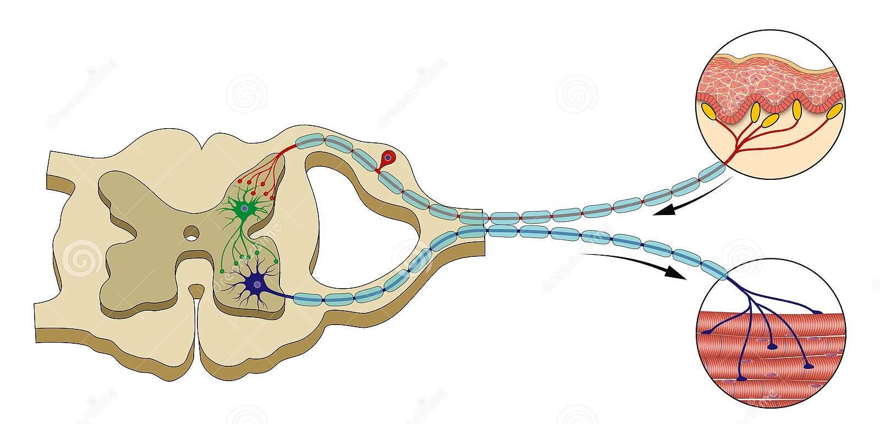
La medul·la espinal
FUNCIÓ: transmet la informació entre el cos i l’encèfal i elabora les respostes dels actes reflexes.
Banyes anteriors o motores:
Contenen els cossos cel·lulars de les
neurones que innerven els músculs.
Banyes posteriors o sensitives:
Contenen els cossos cel·lulars de les
neurones procedents dels receptors.
Substància gris
Substància blanca
Banyes posteriors
Arrel posterior
Epèndima
Arrel anterior
Banyes anteriors

Slide 31
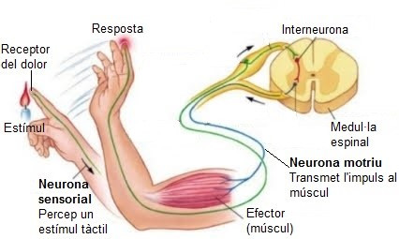
Acte reflex

Slide 32
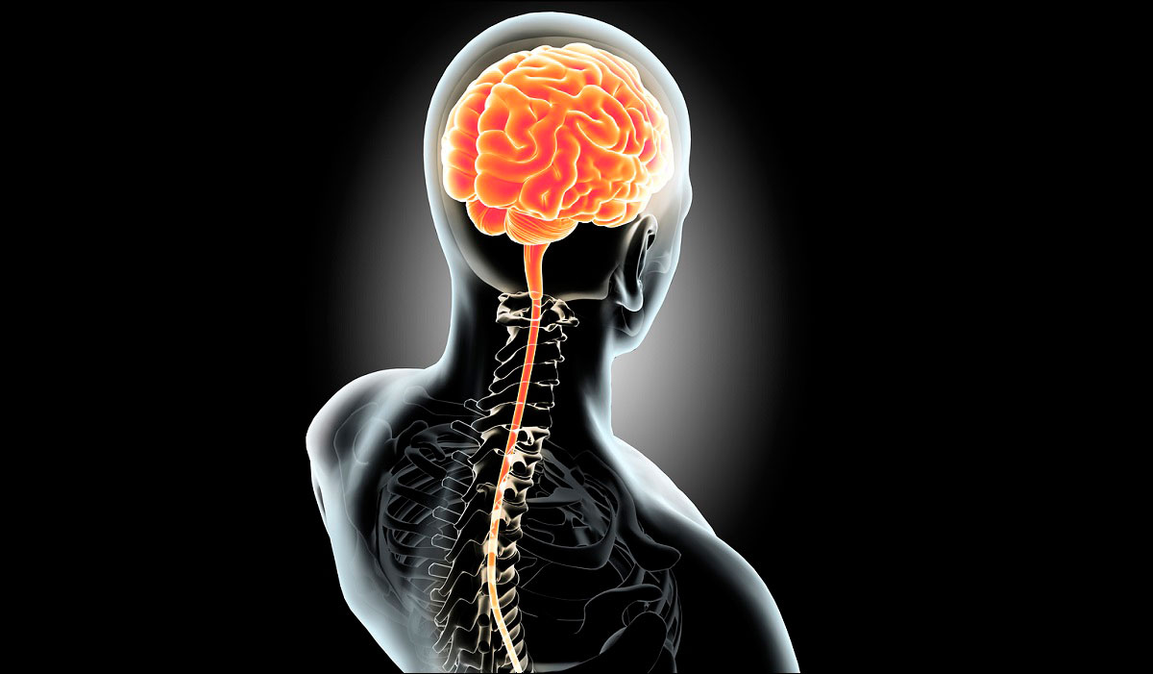
Activitat 6.
Fes un dibuix esquemàtic del SNC i indica’n totes les parts que hem estudiat.

Slide 33
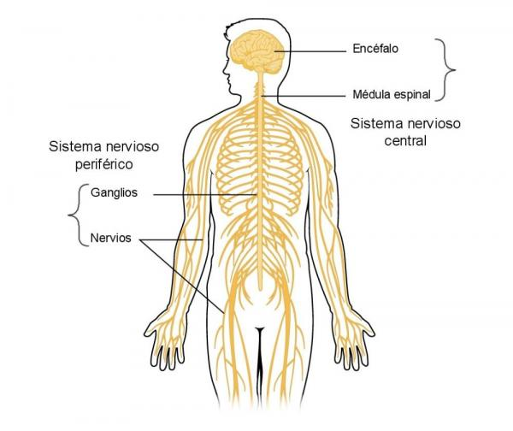
1.4. Sistema Nerviós Perifèric (SNP)
Format pels axons de les neurones del SNC.
Nervis cranials
Neixen a l’encèfal, s’encarreguen de les funcions del cap i part del coll.
Nervis espinals o raquidis
Neixen a la medul·la i es distribueixen per tot el cos.

Slide 34
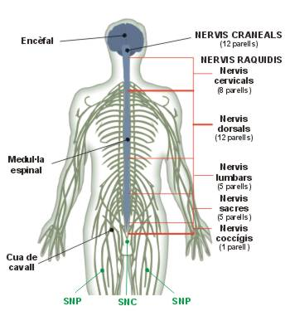

Slide 35
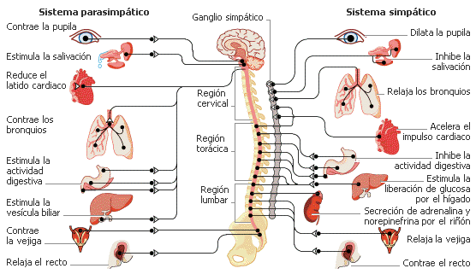
1.5. Sistema nerviós autònom (SNA)
Centres localitzats al SNC (hipotàlem i medul·la espinal).
Regula activitats no controlades voluntàriament.
Format per dos sistemes amb funcions antagòniques.

Slide 36
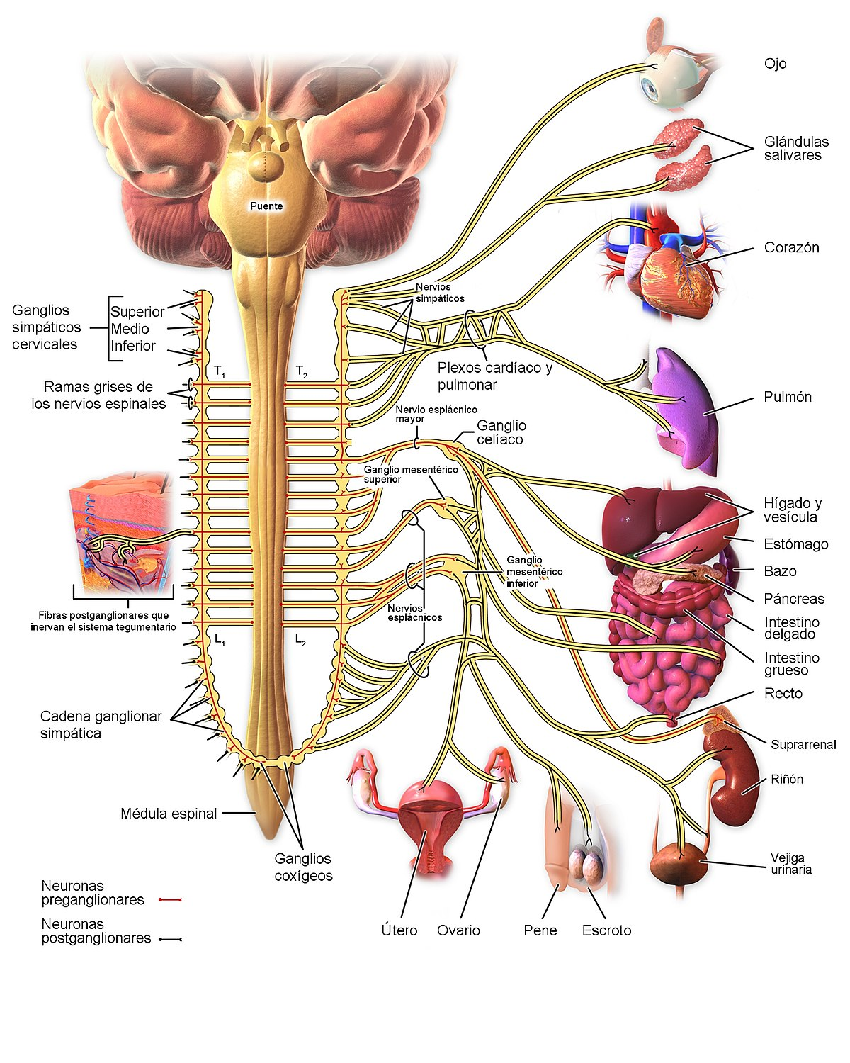
Sistema simpàtic
S’activa en situacions d’estrès.
Suposa una despesa energètica.
Neurotransmissors:
  Acetilcolina
  Noradrenalina
Vàries neurones des dels ganglis
nerviosos (al costat de la medul·la)
fins als òrgans

Slide 37
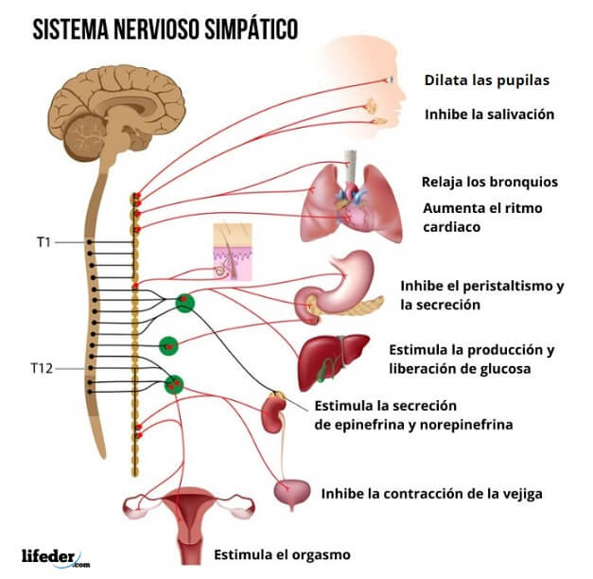

Slide 38
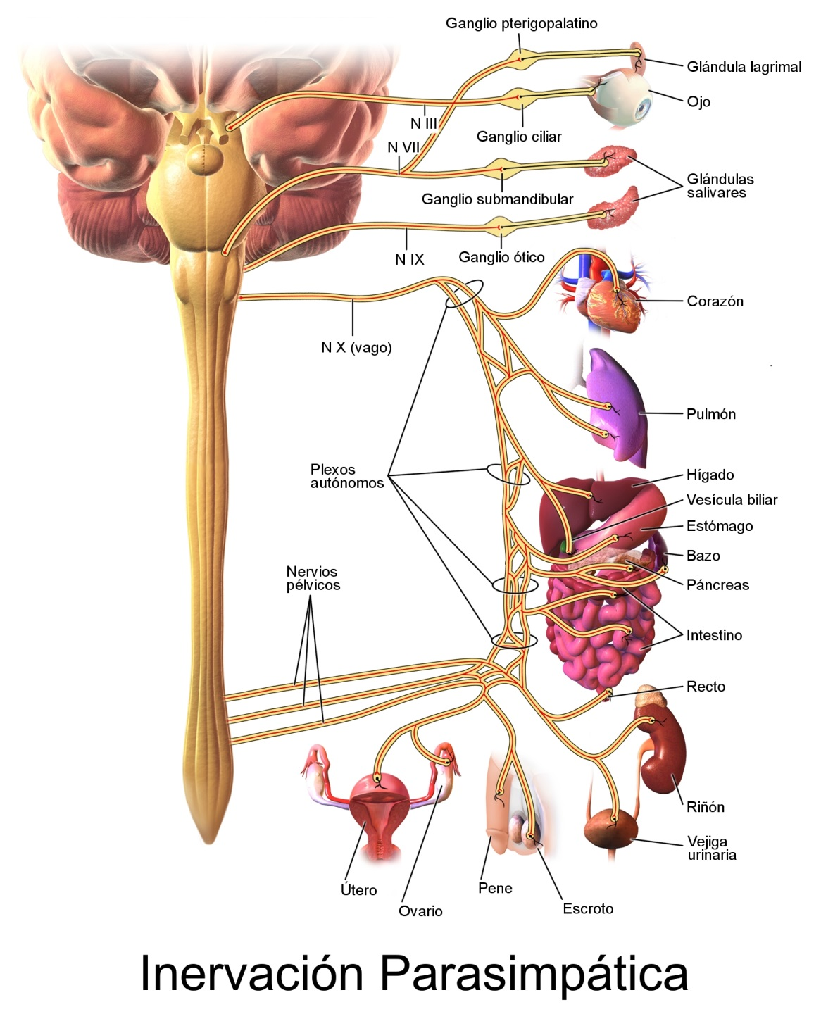
Sistema parasimpàtic
S’activa per tornar a l’estat de
repòs.
Suposa un estalvi energètic.
Neurotransmissor:
  Acetilcolina
Els ganglis nerviosos (zones
cranial i pelviana de la medul·la)
estan molt aprop de l’òrgan

Slide 39
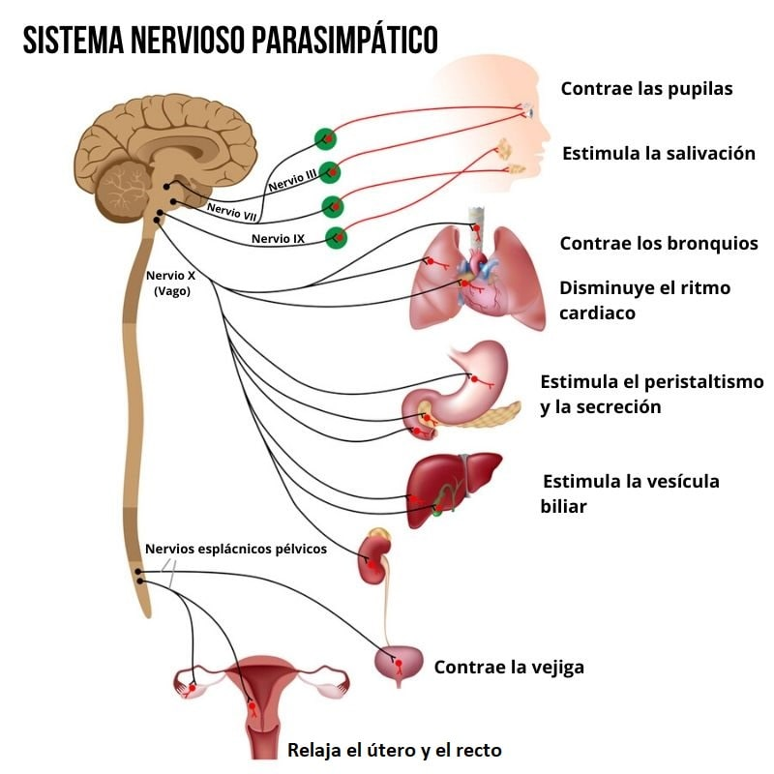

Slide 40
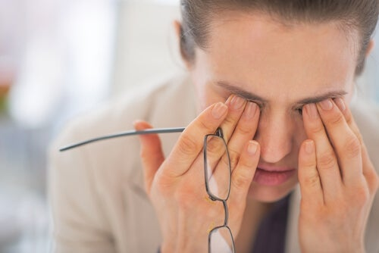

1.6. Manteniment del SN
Fatiga nerviosa
Causes:
Esforços intel·lectuals massa grans
Tristesa i estats d’ànim negatius
Tenir masses preocupacions i un
ritme massa agitat
Un entorn incòmode i desfavorable
Solucions:
Distreure’s i tenir temps per a tu
Evitar la monotonia
Descansar suficients hores
Una bona alimentació (rica en vitamina B i fòsfor)
No consumir drogues ni medicaments sense prescripció

Slide 41

1.7. Capacitats psíquiques del SN
Memòria
Fixar experiències al llarg de la vida i recordar-les en un moment determinat.
Circuit neuronal que uneix: lòbuls temporals – hipocamp – lòbuls frontals
Connexions entre neurones específiques → memoritzar fets concrets
Modificar sinapsis neuronals → diversitat de respostes davant d’estímuls
aprenentatge
Memòria immediata: reté informació durant segons o minuts.
Memòria a curt termini: durant uns quants dies.
Memòria a llarg termini: fixa fets durant anys o, fins i tot, tota la vida.

Slide 42

Intel·ligència
Actuar eficaçment davant situacions noves, sense aprenentatge previ.
No es troba en una zona concreta del cervell
Coordinació d’altres capacitats inferiors
Permet: creació de conceptes, deducció, raonament, percepció, anàlisi…
Llenguatge
Comunicació mitjançant un codi lingüístic compartit.
Intervenen l’àrea temporal i frontal:
  Comprensió parla i escriptura
  Elaboració parla i escriptura

Slide 43

Emocions
Senyals internes que dirigeixen la nostra supervivència.
Controlades pel sistema límbic.
Amígdala → centre de control de les emocions
Relacionades amb alliberament de
dopamina
Permeten: reaccionar ràpid davant
estímuls, amplificar la memòria, canviar
l’estat d’alerta, ajudar en la comprensió
social…

